Slide 1

MATEMÁTICA E SUAS TECNOLOGIAS
Ensino Médio, 3º ano
Área Lateral de Total do Cone

Slide 2

Matemática, 3° ano do Ensino Médio,
Área Lateral e Total do Cone
OBJETIVO
Fazer uma analogia com o cotidiano;
Conceituar o Cone;
Apresentar tipos de cones;
Calcular a área lateral e total das superfícies de um Cone;
Fazer análise de um cone a partir de sua planificação;
Calcular a área lateral e total do tronco de cone.

Slide 3
Matemática, 3° ano do Ensino Médio,
Área Lateral e Total do Cone
CONTEÚDO
Objetos cônicos do cotidiano;
Conceituação de Cone;
Cone de Revolução;
Classificação;
Área Lateral;
Área Total
Área Lateral de Tronco de Cone;
Área Total de Tronco de Cone;
Exercícios.

Slide 4
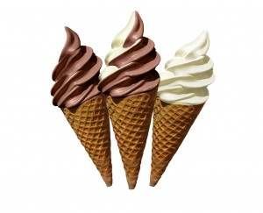
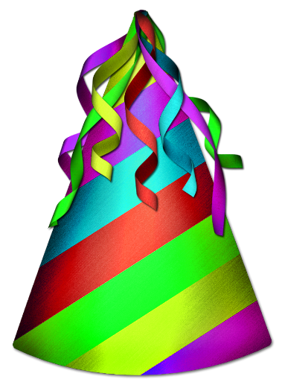

Matemática, 3° ano do Ensino Médio,
Área Lateral e Total do Cone
CONE
Objetos cônicos do cotidiano
http://png-free.blogspot.com.br/2014/03/png-comemorativos.html
http://www.housebor.com.br/arquivos/sinalizacao/cones/
http://www.maquinadesorveteexpresso.com/como-comprar-uma-maquina-de-sorvete-expresso-rimaq/

Slide 5
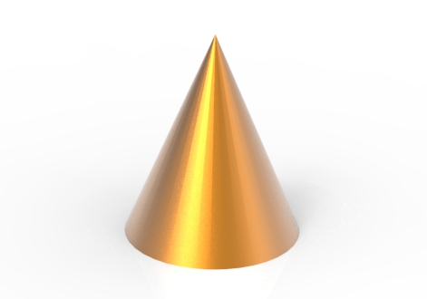
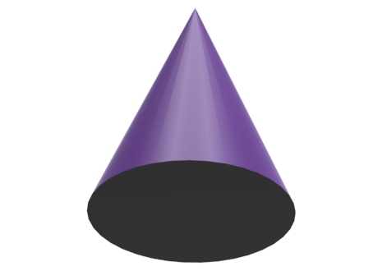
Matemática, 3° ano do Ensino Médio,
Área Lateral e Total do Cone
CONE
Conceito
O cone, na Geometria, é dito um sólido geometrico determinado a partir de uma pirâmide de base poligonal regular, e o número de lados da base tende ao infinito.

Slide 6
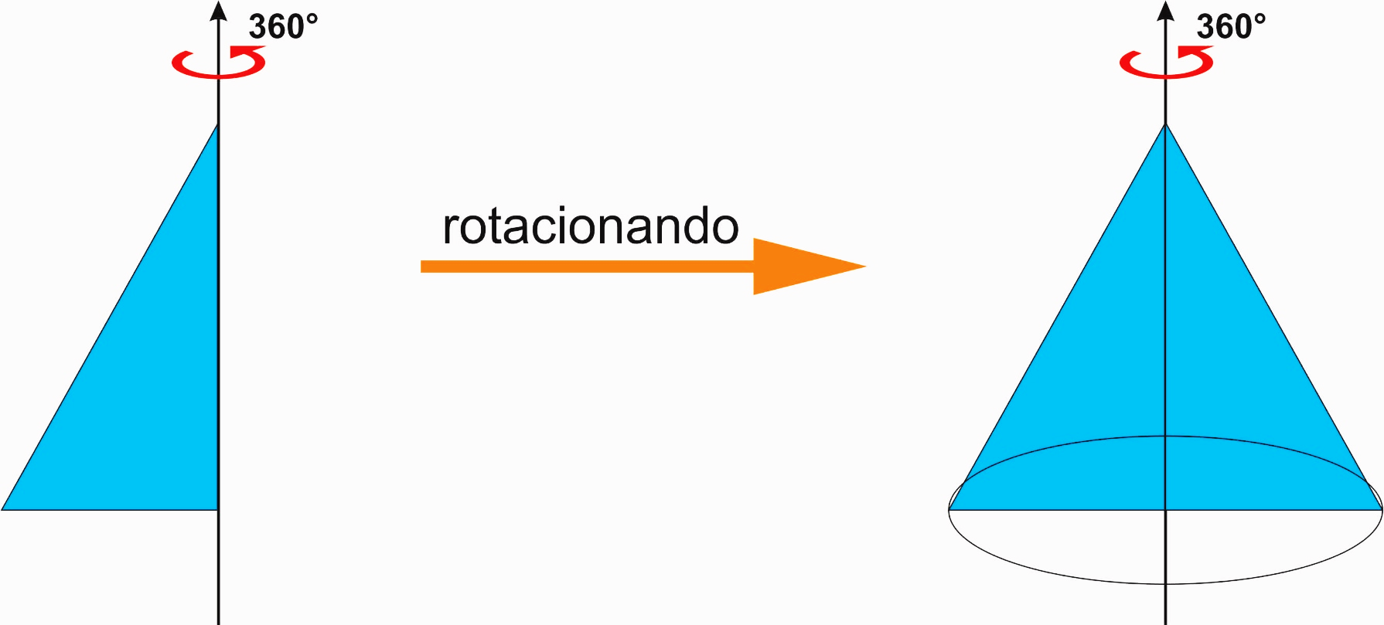
Matemática, 3° ano do Ensino Médio,
Área Lateral e Total do Cone
CONE DE REVOLUÇÃO
O cone de revolução é o sólido gerado a partir da rotação completa de um triângulo em torno de um de seus lados.

Slide 7
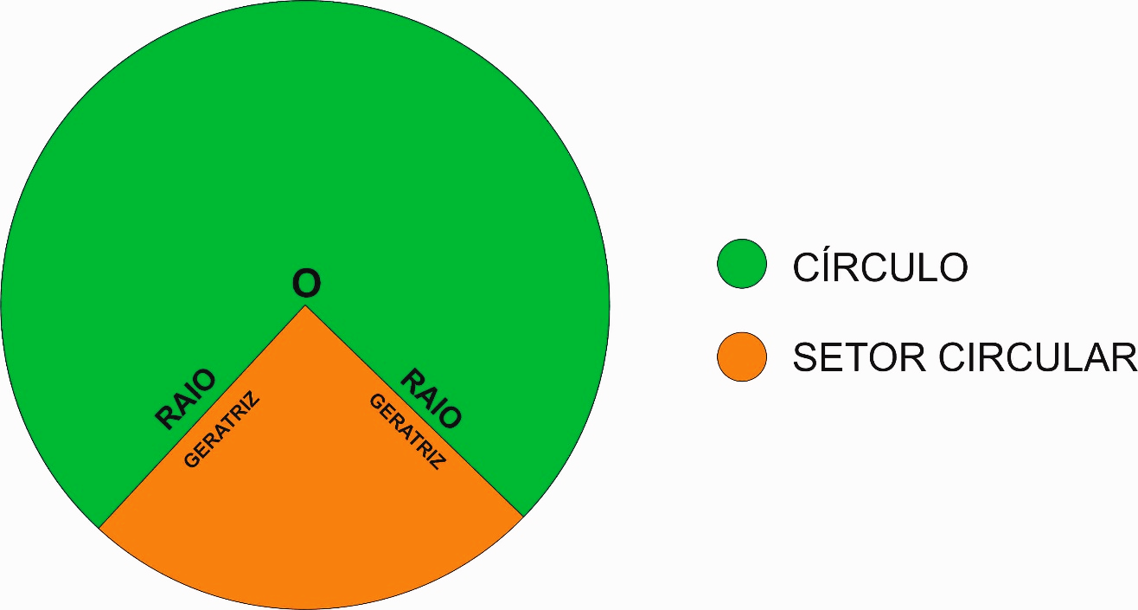
Matemática, 3° ano do Ensino Médio,
Área Lateral e Total do Cone
SUPERFÍCIES DO CONE
SUPERFÍCIE LATERAL
É a região delimitada pelas suas geratrizes.

Slide 8
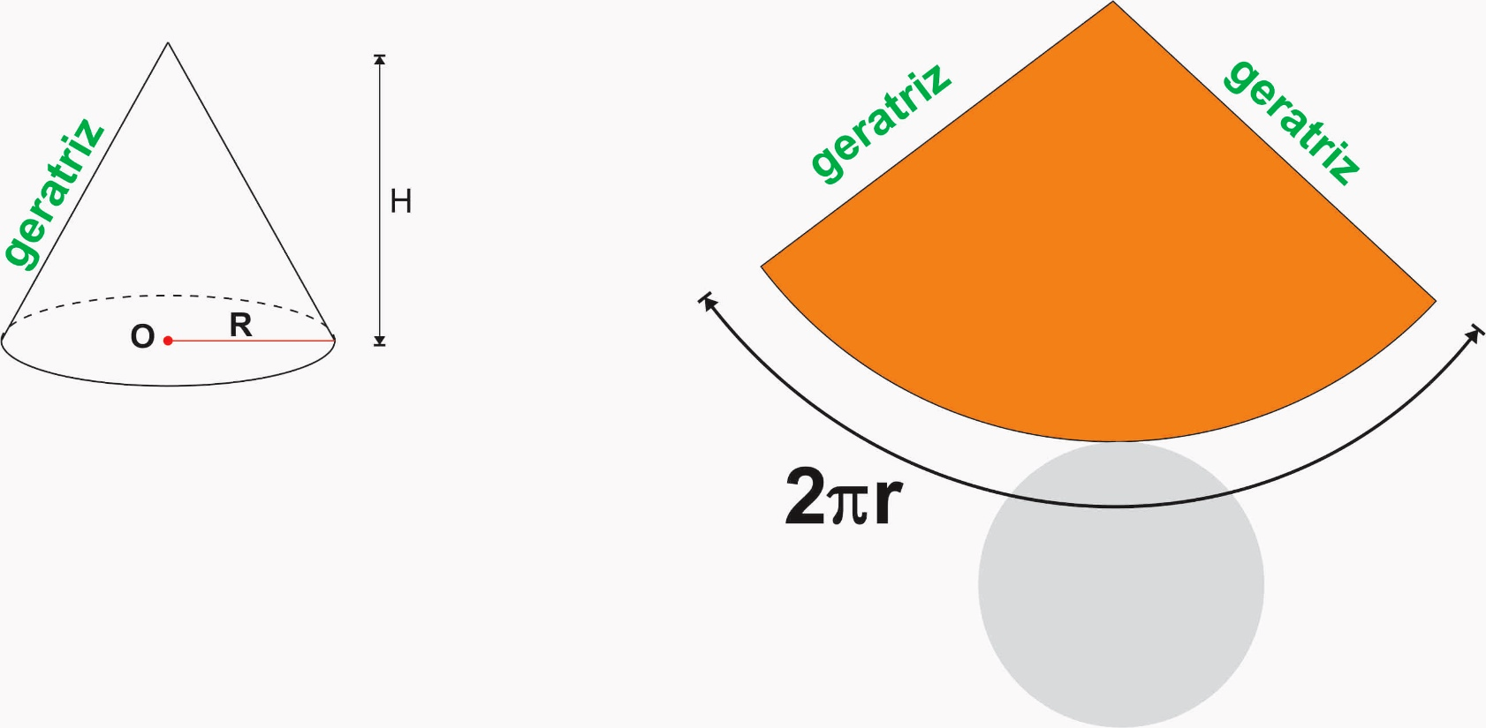
Matemática, 3° ano do Ensino Médio,
Área Lateral e Total do Cone
SUPERFÍCIES DO CONE
1. SUPERFÍCIE LATERAL

Slide 9
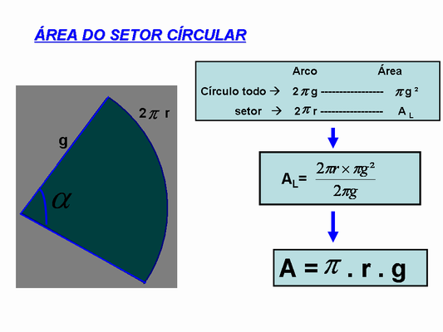
Matemática, 3° ano do Ensino Médio,
Área Lateral e Total do Cone
SUPERFÍCIES DO CONE
1. SUPERFÍCIE CIRCULAR

Slide 10
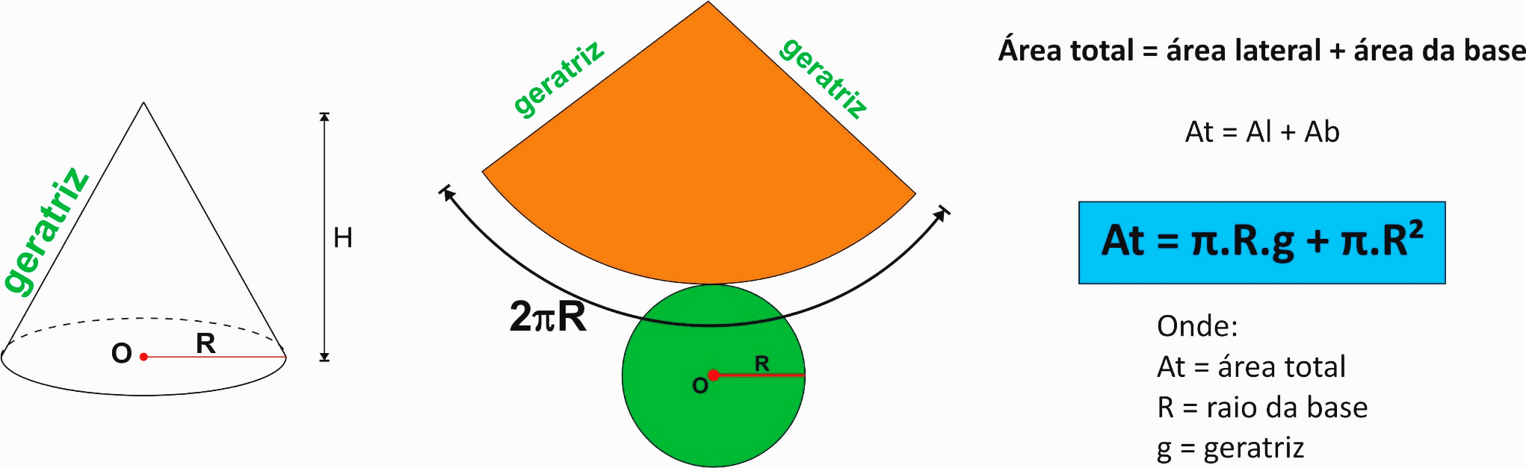
Matemática, 3° ano do Ensino Médio,
Área Lateral e Total do Cone
SUPERFÍCIES DO CONE
2. SUPERFÍCIE TOTAL

Slide 11
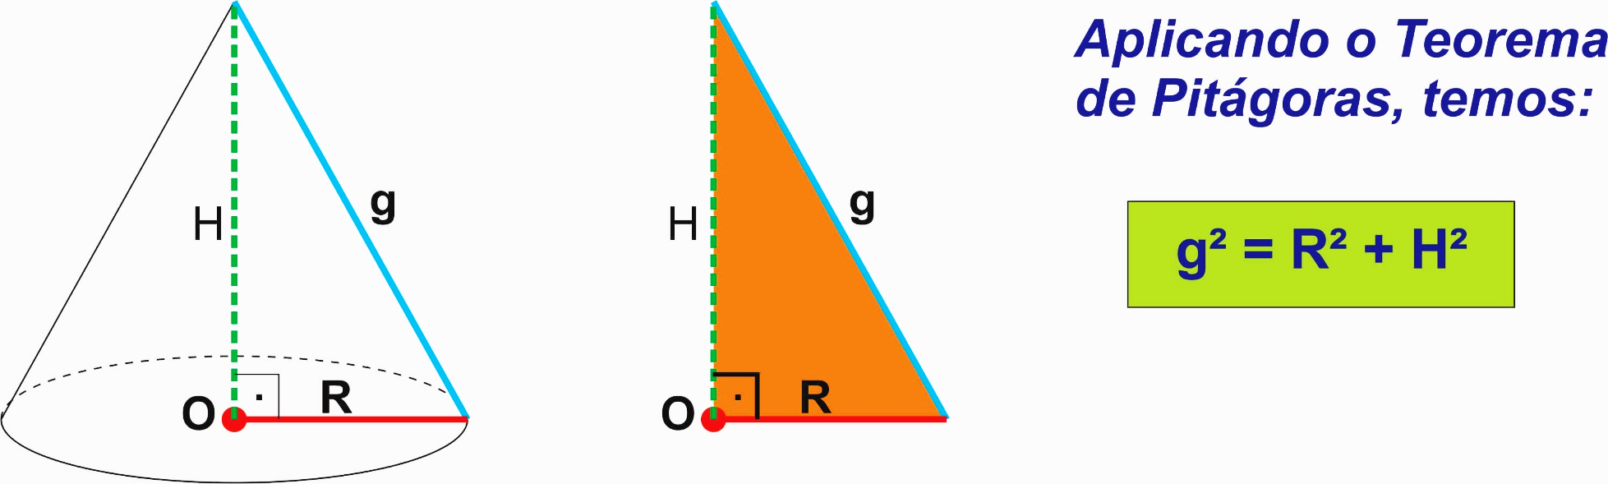
Matemática, 3° ano do Ensino Médio,
Área Lateral e Total do Cone
SUPERFÍCIES DO CONE
CÁLCULO DA GERATRIZ

Slide 12
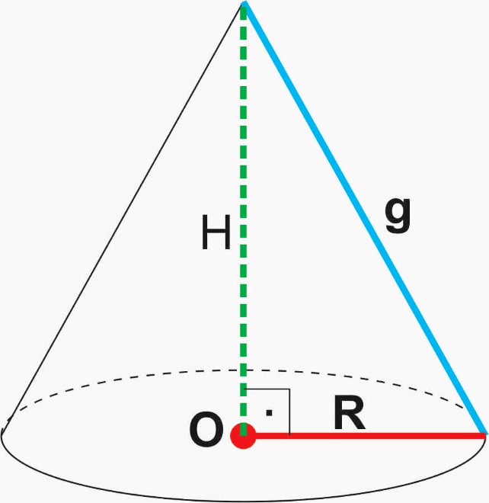
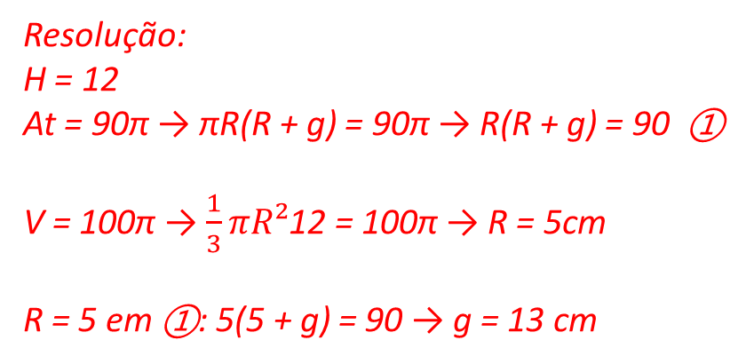
Matemática, 3° ano do Ensino Médio,
Área Lateral e Total do Cone
EXEMPLOS:
1) Num cone circular reto, de altura 12 cm, a área total vale 90π cm² e o volume é 100π cm³. Calcule o raio da base e a geratriz.
Resposta: g = 13 cm

Slide 13
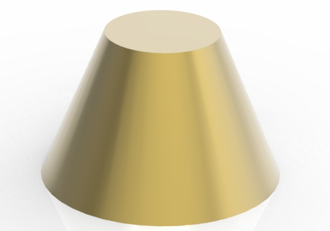
Matemática, 3° ano do Ensino Médio,
Área Lateral e Total do Cone
TRONCO DE CONE

Slide 14
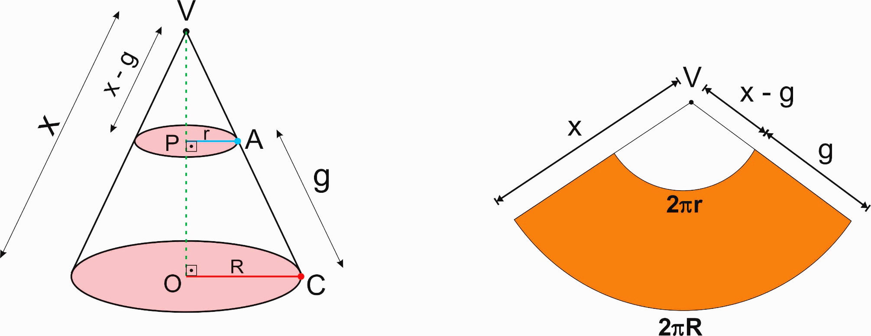
Matemática, 3° ano do Ensino Médio,
Área Lateral e Total do Cone
TRONCO DE CONE
ÁREA LATERAL

Slide 15
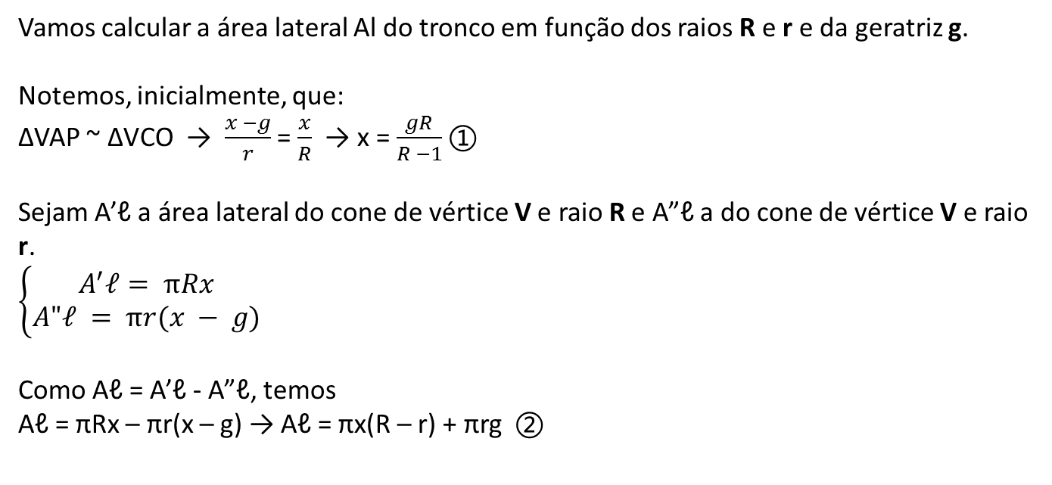
Matemática, 3° ano do Ensino Médio,
Área Lateral e Total do Cone
TRONCO DE CONE
ÁREA LATERAL

Slide 16
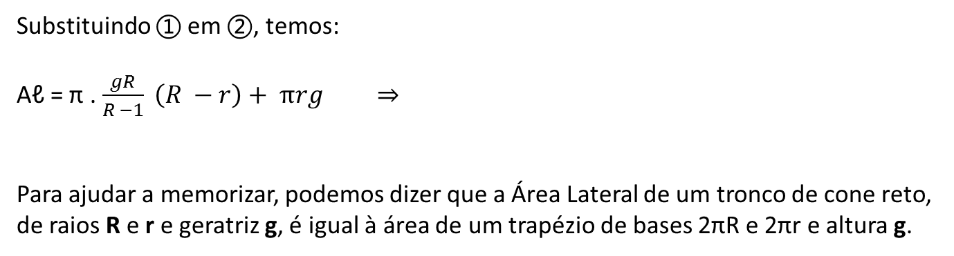

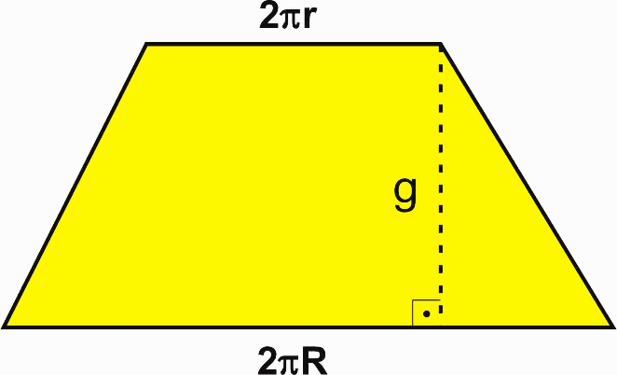
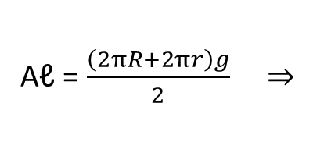

Matemática, 3° ano do Ensino Médio,
Área Lateral e Total do Cone
TRONCO DE CONE
ÁREA LATERAL

Slide 17
Matemática, 3° ano do Ensino Médio,
Área Lateral e Total do Cone
EXEMPLO:
(Fuvest – SP) As bases de um tronco de cone circular reto são círculos de raio 6cm e 3cm. Sabendo-se que a área lateral do tronco é igual à soma das áreas das bases, calcule:
a altura do tronco de cone.
A_{lateral}=36π+9π = 45π
A_{l} = πg(R+r)
45π = πg(6+3)
45 = 9g
g = 45
9
g = 5
g² = h² + (R-r)²
5² = h² + (6-3)²
25 = h²+9
h² = 16
h = 4cm
Resolução:
Encontramos a área das bases que somadas são a área lateral e através da área lateral temos a geratriz e na relação fundamental do tronco de cone achamos a altura:
A_{B}=πR²
A_{B}=π6²
A_{B}=36π
A_{b}=πr²
A_{b}=π3²
A_{b}=9π

Slide 18
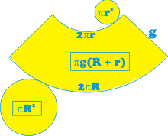
Matemática, 3° ano do Ensino Médio,
Área Lateral e Total do Cone
ÁREA TOTAL
É a soma da área da base inferior, com a base superior, mais a área lateral.
At = Aℓ + B + S
At = πg(R + r) + πR² + πr²
At = π[R(g + R) + r(g + r)]

Slide 19
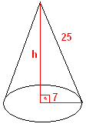
Matemática, 3° ano do Ensino Médio,
Área Lateral e Total do Cone
EXERCÍCIOS
1) Calcule a altura do cone circular reto cuja geratriz mede 25cm e o diâmetro da base mede 14cm.

Slide 20
Matemática, 3° ano do Ensino Médio,
Área Lateral e Total do Cone
EXERCÍCIOS
2) (UESC-BA) Um cone circular reto possui raio da base e altura iguais a 3cm e 4cm, respectivamente. É correto afirmar que a área lateral, em cm², de um cilindro circular reto de raio da base igual à terça parte do raio da base do cone e que comporta o mesmo volume do cone é igual a:

Slide 21
Matemática, 3° ano do Ensino Médio,
Área Lateral e Total do Cone
EXERCÍCIOS
3) (UFRGS) A superfície lateral de um cone de altura h, quando planificada, gera um semicírculo de raio 10. O valor de h é:
a) √3
b) 3
c) 5
d) 5√3
e) 10

Slide 22
Matemática, 3° ano do Ensino Médio,
Área Lateral e Total do Cone
EXERCÍCIOS
4) (ACAFE) Uma dona de casa está preparando a festa de aniversário de seu filho. Com semicírculos de raio 12cm vai confeccionar copos de papel em forma de cone. Para 30 destes copos, a quantidade de papel necessário será de aproximadamente:(adote π = 3)
a) 7.530cm².
b) 8.500 cm²
c) 6.000 cm²
d) 6.480 cm²
e) 9.500 cm²

Slide 23
Matemática, 3° ano do Ensino Médio,
Área Lateral e Total do Cone
RECURSOS
Aula no Laboratório de Informática.
Os educadores devem levar os alunos ao Laboratório de informática escolar, e solicitar para que eles pesquisem os cones, suas características e propriedades.

Slide 24
Matemática, 3° ano do Ensino Médio,
Área Lateral e Total do Cone
RECURSOS
2. Aula de observação.
Os educadores em devem pedir aos alunos que busquem objetos do cotidiano e os levem para sala de aula, apresentando as suas características geométricas.

Slide 25
Matemática, 3° ano do Ensino Médio,
Área Lateral e Total do Cone
DESENVOLVIMENTO
Apresentação de imagens de aplicações de cones e suas particularidades.
Utilização de software de modelagem virtual e de apresentação bidimensional e tridimensional.
http://www.plm.automation.siemens.com/en_us/products/solid-edge/

Slide 26
Matemática, 3° ano do Ensino Médio,
Área Lateral e Total do Cone
REFERÊNCIAS
http://portaldoprofessor.mec.gov.br/fichaTecnicaAula.html?aula=1931: Acesso em 03/07/2015
PERNAMBUCO. Secretaria Estadual de Educação. Base Curricular Comum - Matemática. Recife, 2011.
http://professor.pauloalexandre.com/cilindro-geometria-espacial-1-de-5/: Acesso em 04/07/2015
COLEÇÃO OBJETIVO: Sistemas de Métodos de Aprendizagem. GEOMETRIA: POSIÇÃO, MÉTRICA E ANALÍTICA. São Paulo. CERED. Nº 41. Janeiro de 1998.
SMOLE, Kátia Cristina Stocco; KIYUKAWA, Rocu Saburo. Matemática – Ensino Médio, v.2. ed. Saraiva, 1999.
http://portaldoprofessor.mec.gov.br/fichaTecnicaAula.html?aula=28091: Acesso em 04/07/2015.
http://matematicadegraca.com.br/exercicios-de-geometria-espacial/exercicios-sobre-cones. Acesso em 05/07/2015.

